Slide 1




Academy 2017
아두이노(Arduino) 시작하기
WIZnet page
http://wiznetacademy.com/
http://wiznet.io/
https://forum.wiznet.io/
http://wiznetian.com/
Kei, Ki
kei@wiznet.io
Blog http://blog.naver.com/opusk/
WIZnet Academy

Slide 2

아두이노란?
아두이노로 무엇을 할 수 있나요?

Slide 3

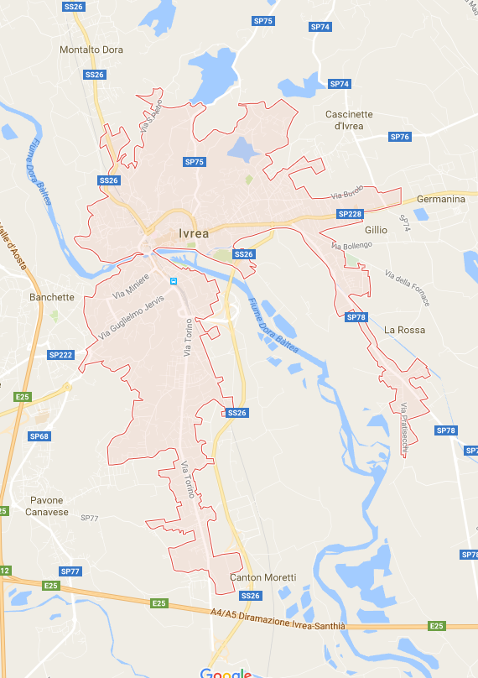
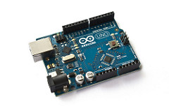
아두이노란?
탄생 배경
이탈리아어 Arduino
: 좋은 친구 (Strong Friend)
예술과 기술의 융합을
가르치는 대학의 교수가
공학을 잘 모르는 학생들을
위해 아두이노를 만듦

Slide 4
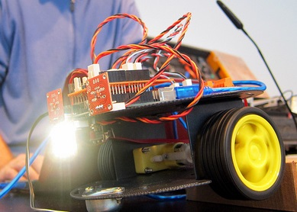
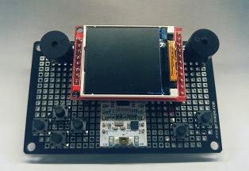
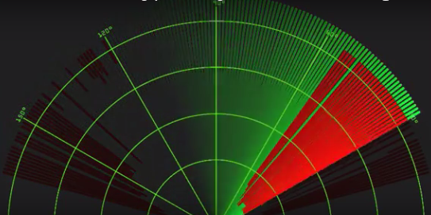
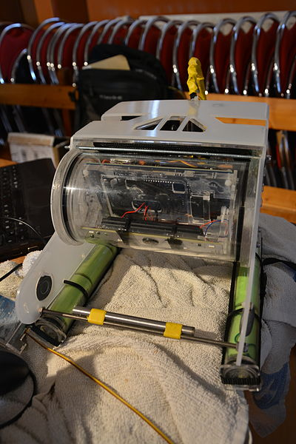
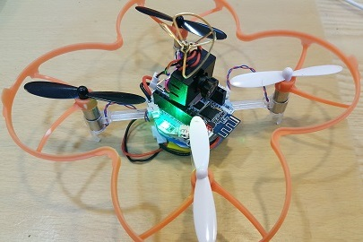
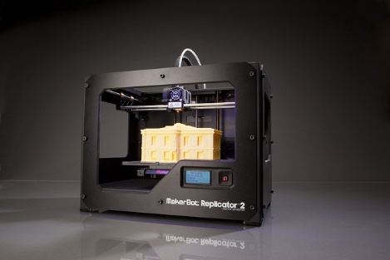
아두이노란?
만들 수 있는 것

Slide 5
아두이노 설치
어떻게 설치하나요?

Slide 6
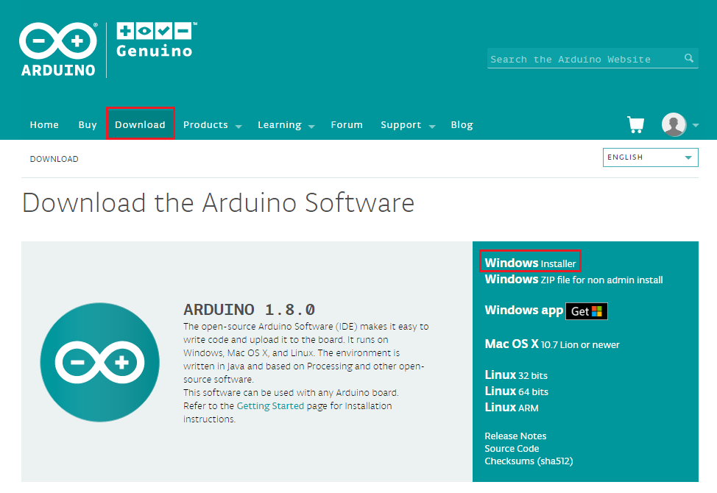
Arduino Tool 설치
Arduino Tool 설치파일 다운받기
https://www.arduino.cc/
궁금해요! <Arduino 분쟁 및 통합 관련 링크>

Slide 7
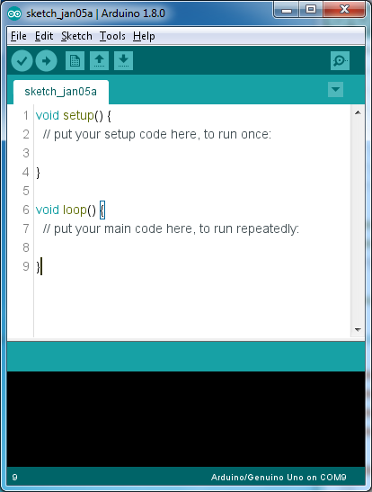
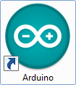
Arduino Tool 설치
Arduino Tool 설치 및 실행
다운받은 파일 실행
그대로 설치 진행
설치과정에서 나오는 모든 드라이버 설치
아두이노 메뉴의 기능이
궁금하다면 클릭!

Slide 8
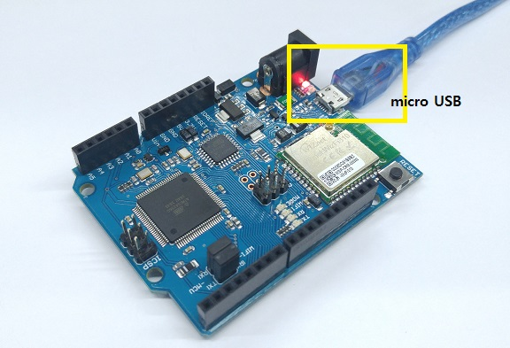
Arduino 보드 연결하기
PC와 Arduino 보드 연결
오른쪽 사진처럼
microUSB 케이블을
Arduino Board와
컴퓨터 USB단자에
연결해 줍니다.
붉은 빛이 켜진다면 정상

Slide 9
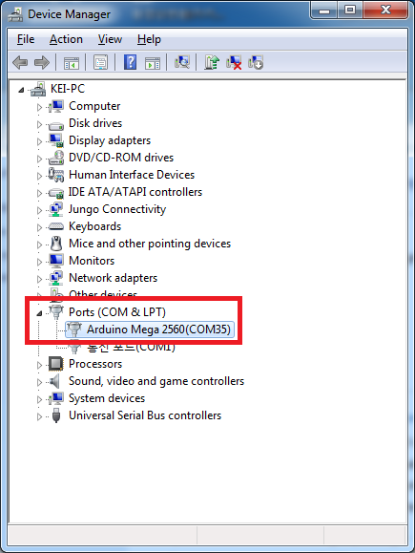
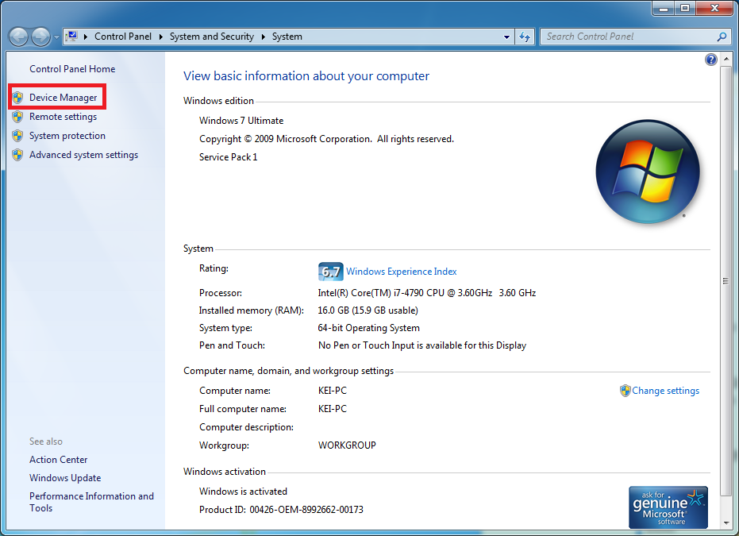
Arduino 보드 연결하기
Arduino 보드 포트 확인
장치관리자에서 연결 확인
내 컴퓨터 [속성]
-> [장치관리자] 클릭
잘 모르겠으면 도움 요청!

Slide 10
아두이노 둘러보기
이 버튼은 뭔가요?

Slide 11

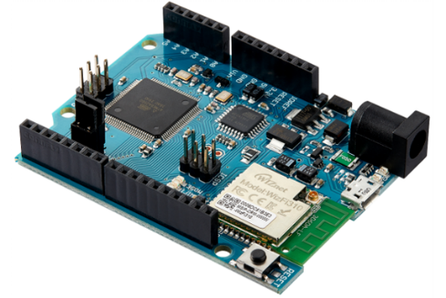
Arduino 둘러보기
스케치? 스케치북? 그리고 보드

Slide 12
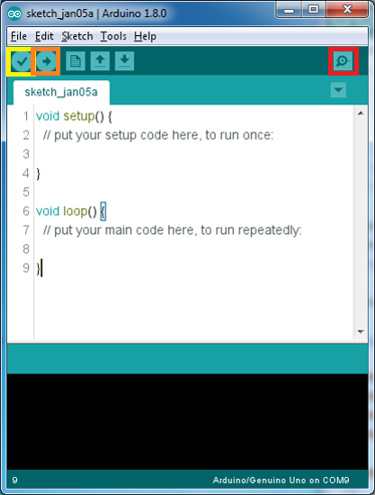

Arduino 둘러보기
확인! 업로드! 관찰!
그리고 포트

Slide 13


Arduino 둘러보기
포트??? 올바른 길
출처 : Wikimedia (CC BY)

Slide 14
예제 사용하기
일단 사용해보고 싶은데요…

Slide 15
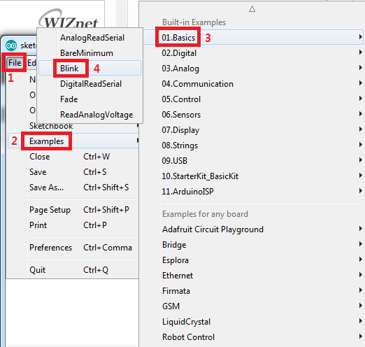

예제 사용하기
기초는 예제로 공부하죠
예제 열기 →
보드 선택 Mega 2560
포트 선택
업로드

Slide 16
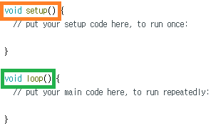
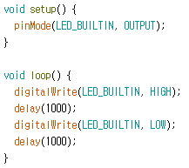
스케치 들여다보기
밑그림이 있다

Slide 17

스케치 들여다보기
아두이노 함수?
Y = X+Z
괄호 안의 값에 따라 결과가 다르다
출력? 입력?
핀이란?
하이, 로우?
지연시간(delay)
Digital 세계의 언어
출처 : Colen (CC BY-SA)

Slide 18
10분 휴식
하나

Slide 19
연습 문제
연습 좀 해보면 알 것 같아요

Slide 20
예제를 바꿔보자
조금씩만 바꿔봐요
HIGH : 켜기
LOW : 끄기
delay() 안의 1은 1000의 1초
시간 바꿔보기
패턴 바꿔보기

Slide 21
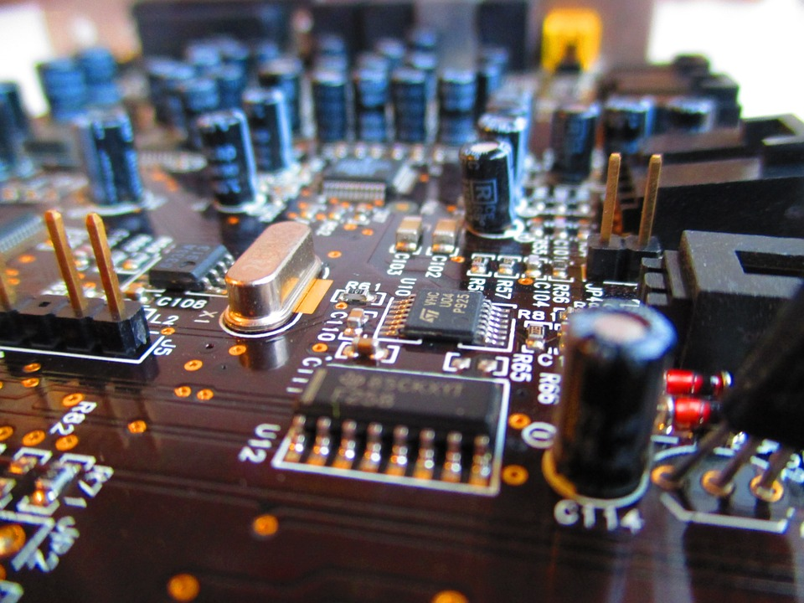
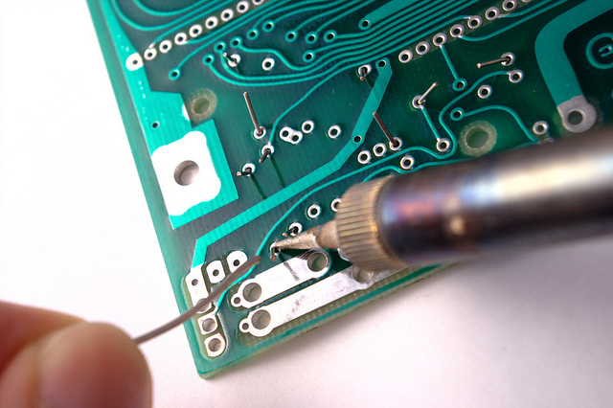
예제를 바꿔보자
LED가 너무 작아요! – 회로? 납땜?
뜨거워요! (평균 200도)
납 녹는 냄새… 연기…
출처 : Gareth (CC BY-SA)

Slide 22
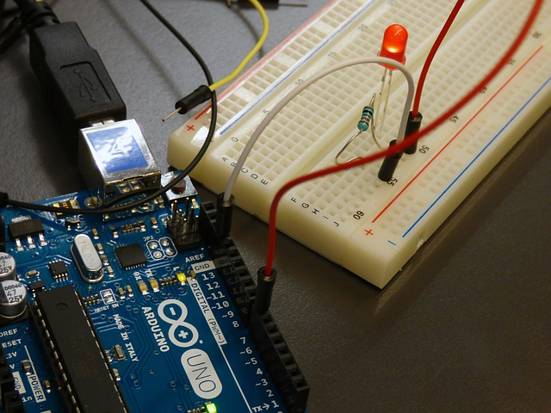
예제를 바꿔보자
브레드보드
브레드보드 사용법

Slide 23
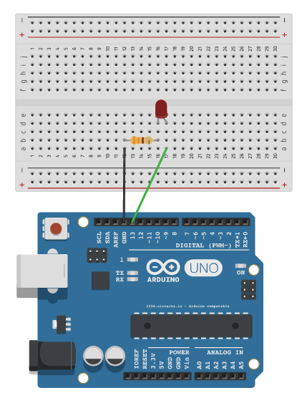
예제를 바꿔보자
직접 회로 만들기
오른쪽 그림을 따라 해요
저항 : 330옴
LED의 짧은 다리를 검은색 선과 연결 (극성)
잘 모르겠다면 시뮬레이션
조심!

Slide 24
조명 만들기
스위치로 On/Off 하기

Slide 25
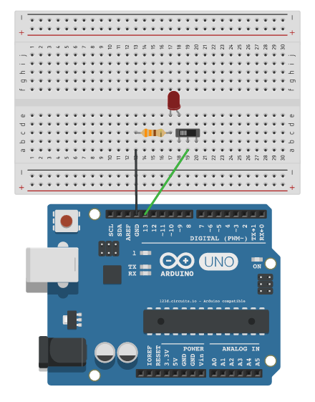
조명 만들기
회로 추가하기
오른쪽 그림을 따라 해요
저항 : 330옴
버튼 : 스위치
LED의 극성 조심! ( 다리 긴 쪽이 + )
잘 모르겠다면 시뮬레이션
조심!

Slide 26
조명 만들기
[응용] 스케치/회로 수정하기
스위치 On하면 LED 켜기 (깜빡이면 X)
스위치 On하면 LED가 깜빡깜빡!
LED 3개를 동시에 켜기
LED 3개를 순서대로 켜기
LED를 더 추가해보기
다른 핀 번호에 연결해보기
LED의 극성 조심! ( 다리 긴 쪽이 + )
조심!

Slide 27

Q&A
Thank you
kei@wiznet.io

